Slide 1
Por que o governo investe na vacinação da hepatite B e do HPV (fazem parte do calendário obrigatório do SUS) se ambas não causam doenças agudas letais na população?
GIULIA, IVONE, LAURA E VIVIANE

Slide 2
Roteiro de Apresentação
Contextualização do problema
Doença crônica X Doença aguda
Fisiologia da Hepatite B
Fisiologia do HPV
Calendário, cobertura, Idade adequada, Mitos e campanhas dentro das escolas
Conclusão

Slide 3
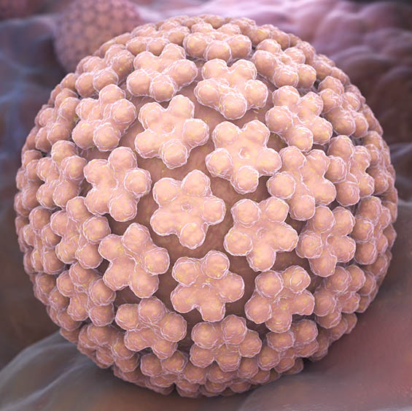
HPV (Papilomavírus Humano)
54,6% dos brasileiros entre 16 e 25 anos possuem o vírus
99% dos cânceres de colo de útero são relacionados com HPV (16 e 18- 70%)
53,2% para HPV 16
15,8% para HPV 18
Transmissão
Vacina
Contato direto com a pessoa infectada
DST- contato oral-genital, genital-genital ou mesmo manual-genital
Vacina quadrivalente
(6, 11, 16 e 18) - IB
Produção das proteínas virais por leveduras - recombinação
Dados do Ministério da Saúde e do Instituto Butantan
Notes:
prevalência

Slide 4
Câncer de Colo de Útero
🡪 Terceiro tipo mais frequente em mulheres: mais de 5000 vítimas fatais por ano no Brasil
🡪 15,43 casos a cada 100 mil mulheres (INCA)
Outros cânceres associados
🡪 90% dos casos de câncer anal
🡪 71% dos casos de câncer de vulva, vagina e de pênis
🡪 72% dos cânceres de orofaringe
Dados do Ministério da Saúde

Slide 5
Imunidade Celular
Infiltrado inflamatório composto de macrófagos e células T CD4+ é observado em condilomas que regridem espontaneamente, e a resposta linfoproliferativa de células T CD4+ específica para o antígeno E2 demonstrou-se associada à eliminação do HPV
A citotoxicidade mediada por linfócitos TCD8+ (Linfócitos T citotóxicos) é o mais importante mecanismo efetor da imunidade celular para controle e clearance da infecção pelo HPV
A resposta celular citotóxica à proteína E6 do HPV 16 é a mais importante para a eliminação viral e, consequentemente, para a progressão ou regressão neoplásica

Slide 6
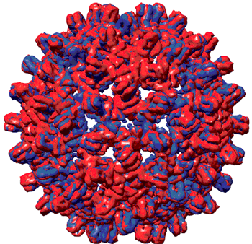
Hepatite B
🡪 6,5 casos por 100 mil habitantes
🡪 13.482 casos registrados em 2017
🡪 1% a 3% da população brasileira é portadora do vírus
chegando a 15% na região amazônica
Transmissão
Vacina
O vírus está presente no sangue, na saliva, no sêmen e nas secreções vaginais da pessoa infectada - DST
Transmissão vertical pela mãe na gravidez
Leveduras recombinantes que expressam o antígeno de superfície do vírus
Dados do Ministério da Saúde e do Instituto Butantan

Slide 7
Cirrose Hepática
🡪 4,6 mortes a cada 100 mil habitantes
🡪 50% dos pacientes com câncer de fígado apresentam cirrose hepática
Pessoas infectadas pelo vírus B tem 100 vezes mais chance de desenvolver
câncer de fígado

Slide 8
Gasto do Ministério da Saúde
6 milhões de doses da vacina HPV (6, 11, 16 e 18 (recombinante) a um custo de R$ 258.1 milhões -
2018
Vacina Adsorvida Hepatite B (recombinante) feita
pelo Instituto Butantan-
1997
R$86,20
por pessoa
U$3,00
por pessoa
Dados do Ministério da Saúde e do Instituto Butantan

Slide 9
Gastos do SUS com o tratamento
Câncer de colo de útero
Papanicolaou (Betesda) R$6,97
Colposcopia R$3.38
Biopsia de colo uterino R$18,33
Conização R$380,20
Histerectomia total R$545,15
Histerectomia (Wertheim N-Meigs) R$616,51
Radioterapia R$671,61 (x3)
Quimioterapia R$571,50 (x5)
RS6.462,87
por pessoa
Data SUS

Slide 10
Gastos do SUS com o tratamento
Câncer de fígado
Biopsia múltiplas intra-abdominais R$4551,80
Hepatectomia parcial R$2125,44
Metastasectomia hepática R$1700,36
Alcoolização pericutânea de carcinoma hepát. R$873,45
Radiofrequência R$1042,43
Quimioembolização de carcinoma R$1100,00
R$11.393,48
por pessoa
Cirrose Hepática
Transplante de Fígado R$68.838,69

Slide 11
Doença Aguda x Doença Crônica
Processos súbitos, com tendência a completar seu curso em tempo curto ou moderado, com a cura ou a morte
Processos de progressão lenta e longa duração, que muitas vezes levamos por toda a vida. Podem ser silenciosas ou sintomáticas, comprometendo a qualidade de vida.
CURSO CURTO
A CURSO MAIS OU MENOS LONGO OU PERMANENTE
Data SUS

Slide 12
Fisiopatologia da Hepatite B
🡪 Acredita-se que a lesão do hepatócito seja resultado da agressão às células infectadas pelos linfócitos T citotóxicos
🡪 Evolução da infecção determinada principalmente pela resposta imunológica do hospedeiro
🡪 Sintomas: pele cor amarelada (icterícia), fadiga, náuseas, vômitos, fezes cor branca, urina cor escura, febrícula, intolerância a alimentos gordurosos.

Slide 13
Evolução da Doença
Infecção aguda
Hepatite Aguda
70%
30%
Doença ictérica
Doença subclínica
Recuperação
>90%
30%
Estado portador saudável
Hepatite crônica
< 5%
Recuperação
12-20%
Cirrose
Hepatite fulminante
6-15%
Tumor maligno fígado

Slide 14
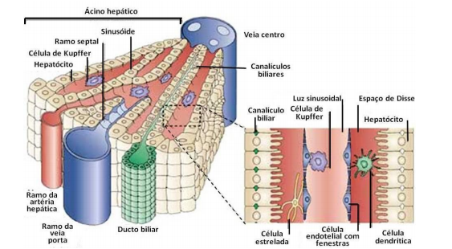
Tecido Hepático
🡪 Hepatócitos
🡪 Capilares sinusóides
🡪 Tríade portal

Slide 15
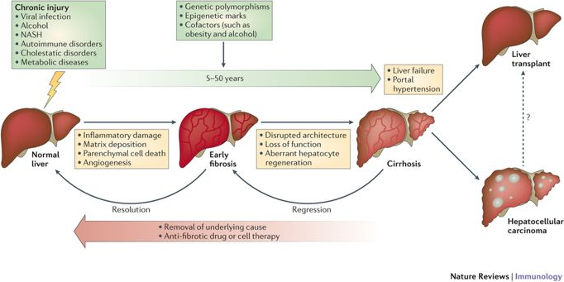
Desorganização da arquitetura de todo o fígado
Fibrose
Pellicoro, A.et al.
Consequências da doença crônica:
Insuficiência hepática
Aumento da pressão na veia porta
Acúmulo de líquido em cavidade abdominal
Encefalopatia hepática : substâncias tóxicas para cérebro
Varizes no esôfago - hemorragia digestiva
Câncer de fígado
Notes:
Tecido hepático apresenta regeneração tanto q é possível realizar transplantes de fígado….entretando se existe agressão contínua durante longo período de tempo sua multiplicação é seguida por aumento significativona quantidade de tecido conjuntivo denso.

Slide 16
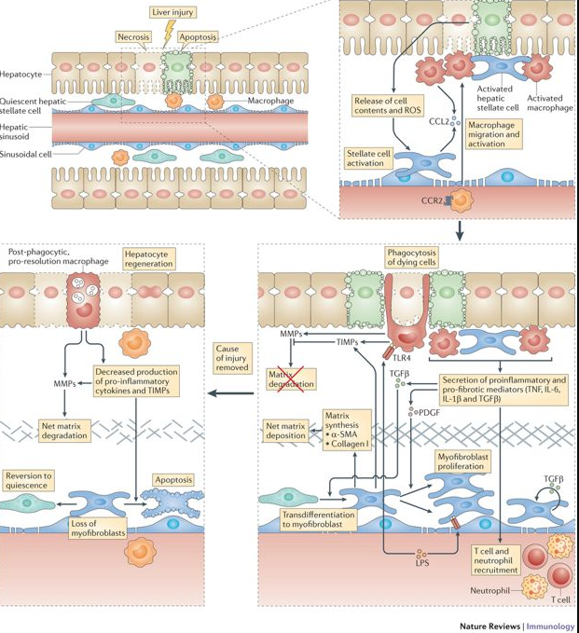
Pellicoro, A.et al.

Slide 17
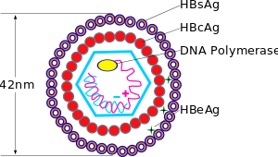
Estrutura do Vírus da Hepatite B

Slide 18
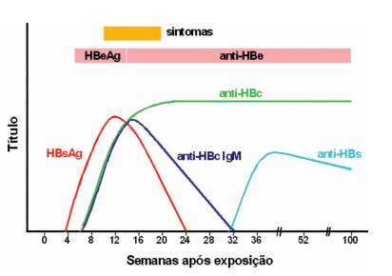
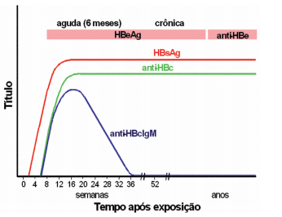
Doença aguda com recuperação
Doença Crônica
Persistência do HbsAg por mais de 6 meses

Slide 19
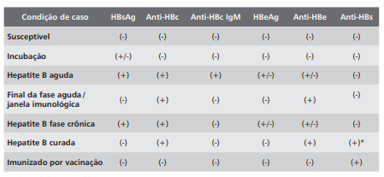
Sorologia da Hepatite B

Slide 20
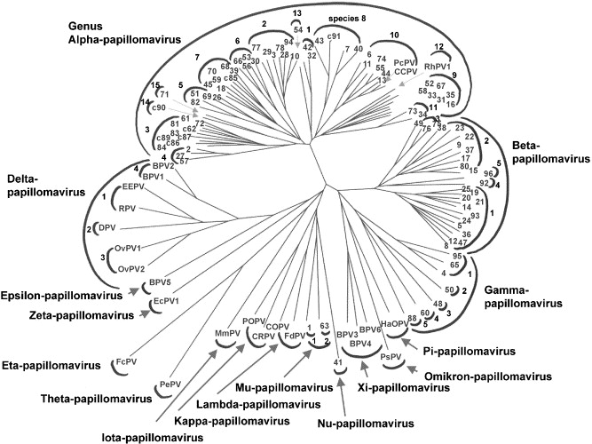
Fisiopatologia do HPV (Papilomavírus Humano)
🡪 Vírus: não envelopado, DNA circular de fita dupla, capsídeo icosaédrico de 52 a 55 nm; mais de 120 tipos de HPV.
🡪 HPV alto risco: 16 e 18
🡪 HPV baixo risco: 6 e 11
🡪 O vírus apresenta tropismo por células epiteliais

Slide 21
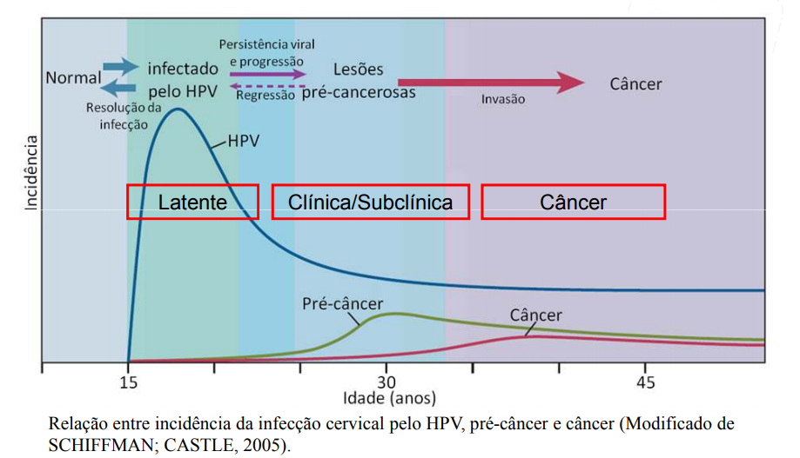
Infecção pelo HPV
Podem ser: Assintomática; lesões benignas; lesão maligna (lesões pré cancerosas)
OBS: incidência da infecção pelo hpv é bem maior que a da lesão maligna. Logo, não são todos os infectados que chegarão ao estágio câncer.

Slide 22
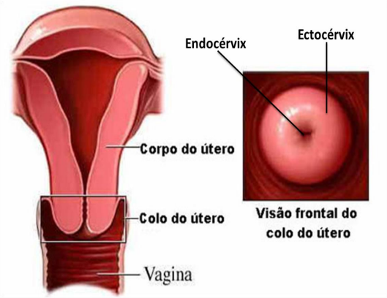
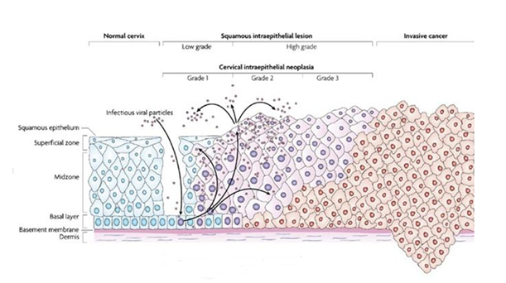
Oncogênese
Netter
Lesão maligna restrita ao epitélio X Câncer no qual já ocorreu invasão de tecidos adjacentes.
Woodman, C. B. J. et al. Nature Reviews

Slide 23
Prevenção
🡪 Infecção pelo vírus: vacinação e educação sexual
Camisinha protege sempre contra infecção pelo HPV ?
-uso correto
-presença de lesões em áreas desprotegidas
- mais estudos precisam ser feitos
🡪 Evolução para câncer: diagnóstico precoce a partir de exames de rotina- papanicolau

Slide 24
Campanhas de vacinação do HPV
2011
2019

Slide 25
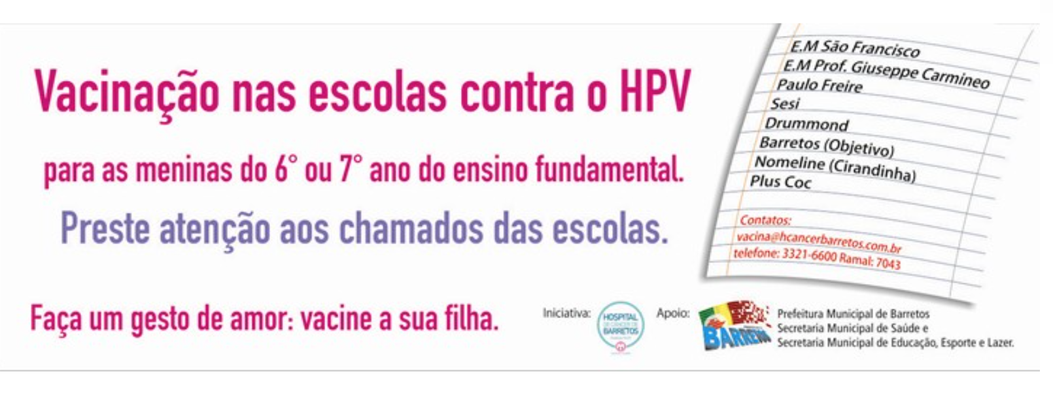
Campanha nas escolas

Slide 26
Vacina do HPV: Fatos
José Humberto Tavares Guerreiro Fregnani (H. Barretos, 2011)
https://slideplayer.com.br/slide/360522/

Slide 27
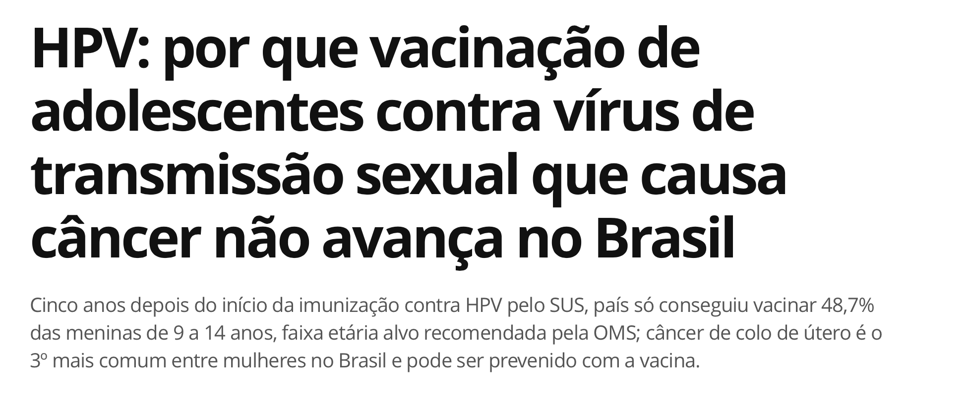
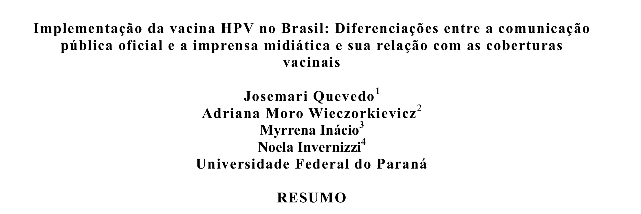
Vacina do HPV: Mitos
https://www.rio2015.esocite.org/resources/anais/5/1440784582_ARQUIVO_Esocite2015.VacinaHPVFinal.pdf
https://g1.globo.com/bemestar/noticia/2018/07/18/hpv-por-que-vacinacao-de-adolescentes-contra-virus-de-transmissao-sexual-que-causa-cancer-nao-avanca-no-brasil.ghtml

Slide 28
Referências
Pellicoro, A., Ramachandran, P., Iredale J. P. & Fallowfield J. A. Liver fibrosis and repair: immune regulation of wound healing in a solid organ. Nature Reviews Immunology.14,181–194 (2014).
Kumaer et al. Robbins & Cotran, bases patológicas das doenças. Rio de Janeiro. Elsevier. 8 ed. 2010 .
http://bvsms.saude.gov.br/bvs/publicacoes/07_0044_M2.pdf
https://www.prefeitura.sp.gov.br/cidade/secretarias/upload/hepatites_guia_1259684758.pdf
http://bvsms.saude.gov.br/bvs/publicacoes/inca/brunna_alves_hpv_cancer.pdf
Woodman, C. B. J. et al. The natural history of cervical hpv infection: unresolved issues. Nature Reviews Cancer. 7, 11-22 (2007).
http://portalarquivos2.saude.gov.br/images/pdf/2018/marco/14/Informe-T--cnico-HPV-MENINGITE.pdf
https://www.scielosp.org/article/csc/2010.v15suppl1/1343-1348/
http://www.butantan.gov.br/soros-e-vacinas/vacinas

Slide 29
Resposta imune celular ao papilomavírus humano em mulheres infectadas e não infectadas pelo vírus da imunodeficiência humana. Adriana Almeida de Souza Lucena, Marcia Antoniazi Michelin, Mirian Viviane Maciel Barros Guimarães, Claudia Teixeira da Costa Lodi, Maria Inês Lima de Miranda, Eddie Fernando Candido Murta, Victor Hugo Melo. v. 39, 2011.
Aspectos imunológicos da infecção pelo vírus do papiloma humano (HPV). Adeline Limberger ; Caio Ferreira de Oliveira ; Mab Pereira Correa ; Thamile Luciane Reus ; Julie Massayo Maeda Oda ; Natália Ketelut Carneiro ; Maria Angelica Ehara Watanabe. Ciências Biológicas e da Saúde, Londrina, v. 33, n. 1, p. 111-122, jan./jun. 2012.

